Slide 1
CEFET/RJ Bacharelado em Ciência da Computação Arquitetura e padrões de software
Prof. Eduardo Bezerra
ebezerra@cefet-rj.br

Slide 2
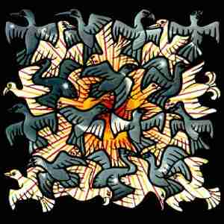
Padrões GoF – parte II

Slide 3
Padrões GoF – parte I
Singleton
Composite
Façade
Adapter
Template Method
Strategy
Iterator
Padrões de Criação
Padrões Estruturais
Padrões de Comportamento

Slide 4
Padrões GoF – parte II
Prototype
Decorator
State
Observer
Memento
Factory Method
Abstract Factory
Padrões de Criação
Padrões Estruturais
Padrões de Comportamento

Slide 5
Prototype

Slide 6
Prototype
Intenção: Permitir que um cliente crie objetos por meio de operações de cópia de uma instância prototípica.
GoF Book: “Specify the kinds of objects to create using a prototypical instance, and create new objects by copying this prototype.”
Vantagem:
Reutilizar o estado do protótipo: o objeto criado é um clone do objeto original.
Em vez de criar novas instâncias do zero, uma aplicação pode criar cópias de instâncias pré-existentes (protótipos) e modificar o estado dessas cópias, conforme a necessidade.

Slide 7
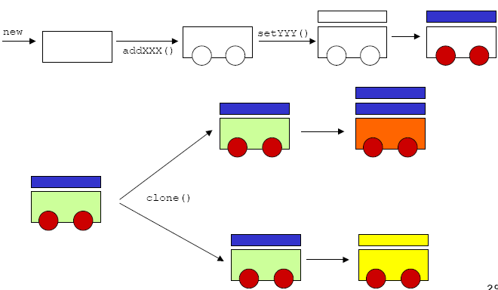
Prototype
Motivação
Fonte da figura: Argo Navis, curso J930

Slide 8
Prototype – cópias rasa e profunda
Há dois tipos de cópia que podem ser aplicados a um objeto.
Na cópia rasa (shallow copy), o objeto é clonado, mas seus componentes são referenciados.
Na cópia profunda (deep copy), o objeto e seus componentes são clonados.

Slide 9
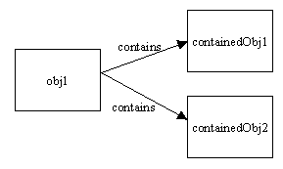
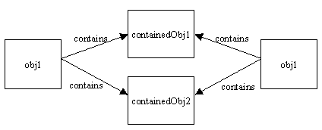
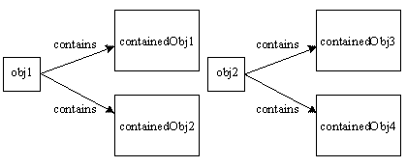
Prototype – cópias rasa e profunda
Fonte das figuras: http://www.javaworld.com/javaworld/javatips/jw-javatip76.html

Slide 10
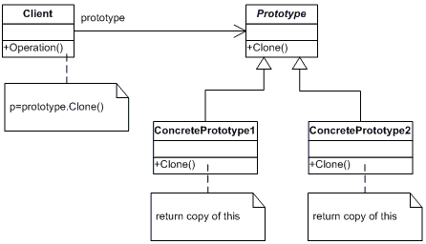
Prototype
Estrutura

Slide 11
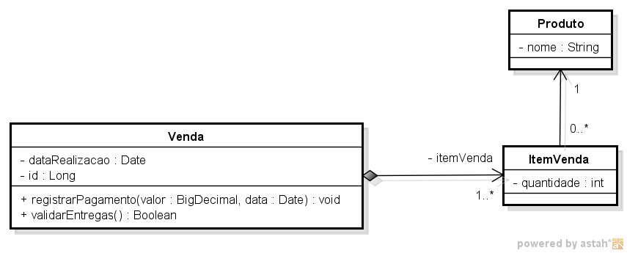
Prototype - exemplo
“Deve ser possível registrar uma nova venda a partir da cópia de uma venda pré-existente.”

Slide 12
Prototype – exemplo (cont.)

Slide 13
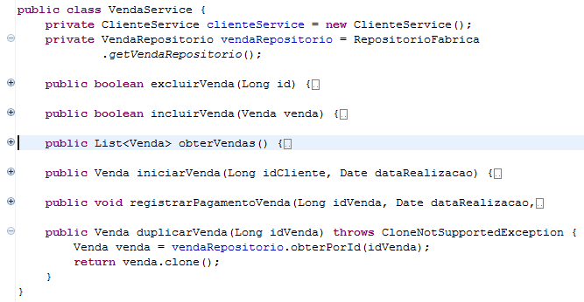
Prototype – exemplo (cont.)

Slide 14
Decorator

Slide 15
Decorator
Intenção: Anexar responsabilidades adicionais a um objeto dinamicamente. Decoradores fornecem uma alternativa flexível ao uso de herança para adição de funcionalidades extensoras.
GoF Book: “Attach additional responsibilities to an object dynamically. Decorators provide a flexible alternative to subclassing for extending functionality.”

Slide 16
Decorator – herança vs composição
Podemos usar duas alternativas para acrescentar responsabilidades a objetos:
Herança
Explosão de classes
Inflexibilidade – herança é um relacionamento estático.
Decorator
Adiciona ou remove dinamicamente responsabilidades em um objeto. Usa o OCP.

Slide 17
Decorator - motivação
Suponha que você esteja trabalhando em um kit de ferramentas de interface de usuário e deseje dar suporte à adição de bordas e barras de rolagem às janelas.
Você poderia definir uma hierarquia de herança...

Slide 18
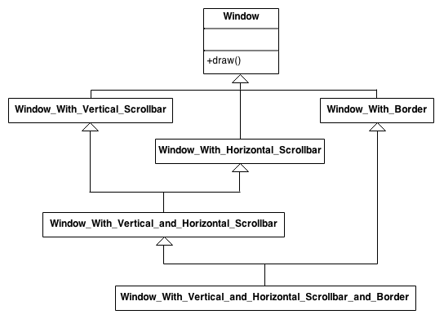
Decorator - motivação
Mas o uso de herança leva a uma explosão de quantidade de classes
Notes:
https://sourcemaking.com/design_patterns/decorator

Slide 19
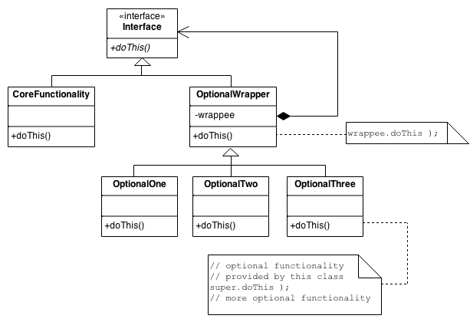
Decorator - estrutura

Slide 20
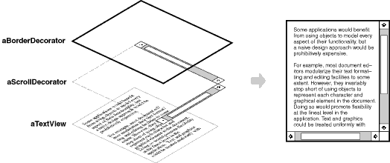
Decorator - exemplo 01
Componentes de interface gráfica (e.g., caixas de texto) decoradas com barras de rolagem e bordas.
Fonte da figura: GoF Book
Notes:
teste

Slide 21
Decorator - exemplo 01
<<interface>>
VisualComponent
component
+ draw()
1
TextView
Decorator
+ draw()
+ draw()
component.draw()
ScrollDecorator
BorderDecorator
super.draw();
drawBorder();
+ draw()
+ scrollTo()
+ draw()
+ drawBorder()
- scrollPosition
- borderWidth

Slide 22
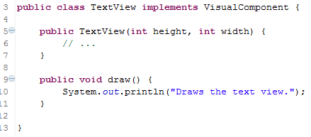
Decorator - exemplo 01

Slide 23
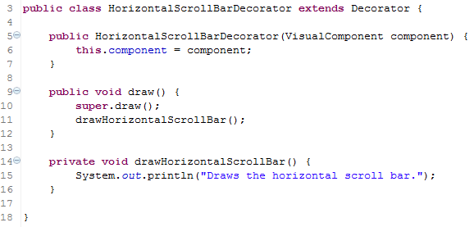
Decorator - exemplo 01

Slide 24
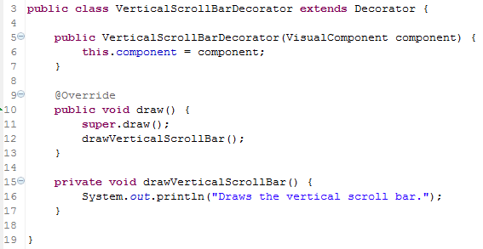
Decorator - exemplo 01

Slide 25
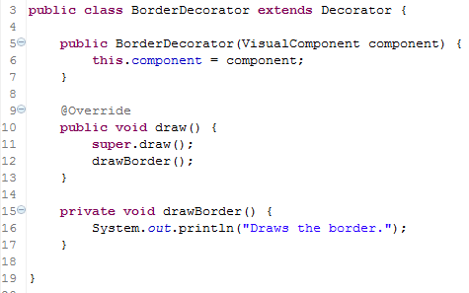
Decorator - exemplo 01

Slide 26
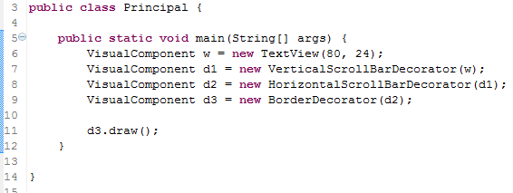
Decorator - exemplo 01

Slide 27
Decorator - exemplo 02 - Java
// a caixa de texto é o componente "decorado"
JTextArea txt = new JTextArea();
// "decora" a caixa de texto com barras de rolagem
Component comp = new JScrollPane(txt);
// adiciona a caixa de texto decorada com barras de rolagem no form
getContentPane().add(comp);
Widget aWidget = new BorderDecorator(
new HorizontalScrollBarDecorator(
new VerticalScrollBarDecorator(
new Window( 80, 24 ))));
aWidget.draw();
Stream aStream = new CompressingStream(
new ASCII7Stream( new FileStream( "fileName.dat" )));
aStream.putString( "Hello world" );

Slide 28
State

Slide 29
Estado de um objeto
Objeto (instância): entidade que possui estado, comportamento e identidade.
A estrutura e o comportamento de objetos semelhantes são definidos em sua classe (tipo).
O estado de um objeto engloba suas propriedades (geralmente estáticas) mais os valores atuais (geralmente dinâmicos) atribuídos a cada uma dessas propriedades.
G. Booch. "Object-Oriented Analysis and Design"
Notes:
Os termos instância e objeto são intercambiáveis.

Slide 30
State
Intenção: permitir a um objeto alterar seu comportamento em função de uma mudança no seu estado. O objeto parecerá ter mudado sua classe.
GoF Book: “Allow an object to alter its behavior when its internal state changes. The object will appear to change its class.”
Move os comportamentos dependentes do estado do objeto original para uma série de outros objetos, um para cada estado.

Slide 31
State - estrutura
Uma hierarquia de classes representa os estados de um objeto.
Cada subclasse da hierarquia
representa um dos possíveis estados do objeto;
implementa o comportamento correspondente a seu estado.
Objeto é ligado a seu estado corrente por meio do relacionamento de composição.

Slide 32
State - estrutura
Context
State
state
request()
handle()
ConcreteStateA
ConcreteStateB
handle()
handle()
state.handle();

Slide 33
State – exemplo
Uma locadora categoriza seus clientes em função dos pontos acumulados em locações de filmes.
Ao alugar um filme, um cliente pode receber descontos diferentes, em função da categoria a que pertence:
MembroBronze (<=500) → desconto 0%, ganha 40 pts
MembroPrata (>500 e <=1000) → desconto 3%, ganha 60 pts
MembroOuro (>1000 e <=5000) → desconto 5%, ganha 80 pts
MembroPlatina (>5000) → desconto 10%, ganha 100 pts.

Slide 34
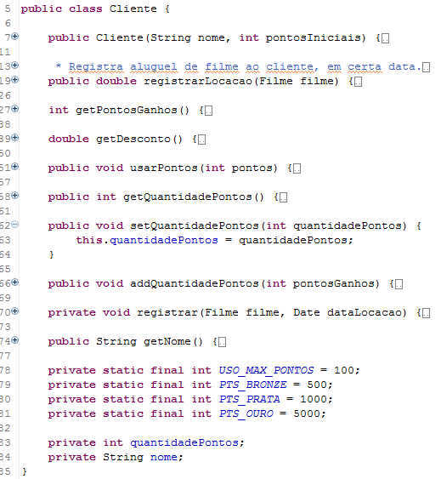
State – exemplo (cont.)
Sem State

Slide 35
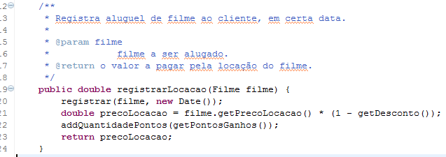
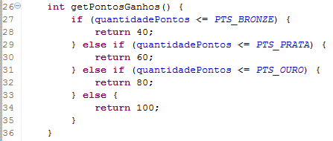
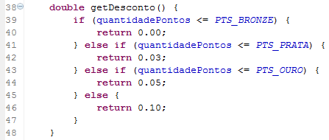
State – exemplo (cont.)
Sem State
Os comportamentos de getPontosGanhos e getDesconto são dependentes do estado.

Slide 36
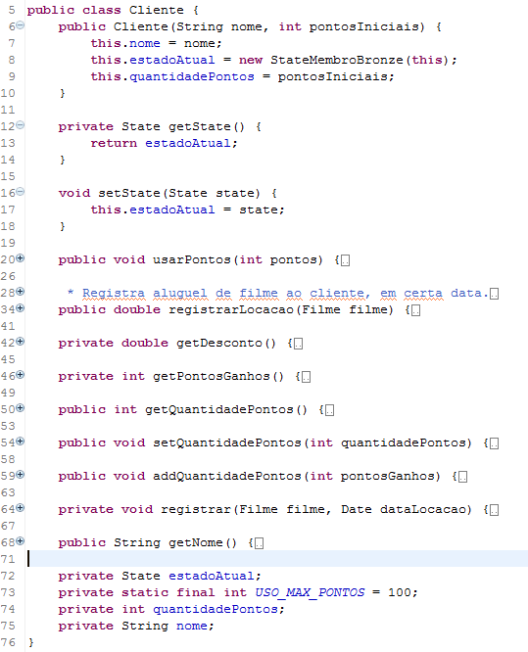
Com State

Slide 37
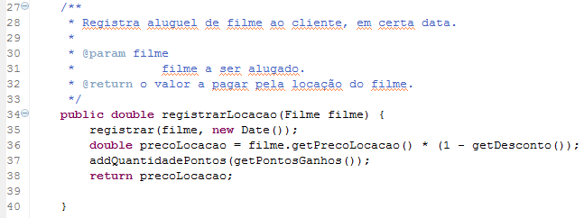
State – exemplo (cont.)
Com State
O comportamento dependente do estado é movido para as subclasses de State.

Slide 38
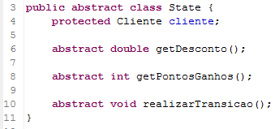
State – exemplo (cont.)
Com State

Slide 39
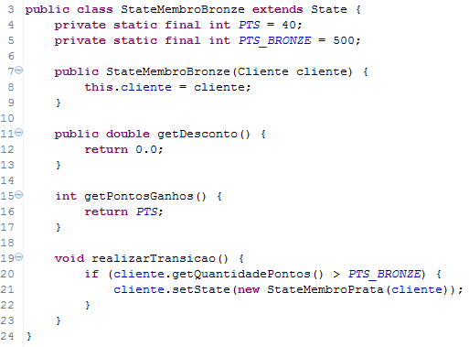
State – exemplo (cont.)
Com State

Slide 40
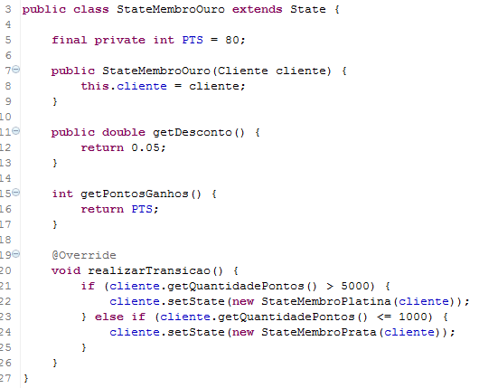
State – exemplo (cont.)
Com State

Slide 41
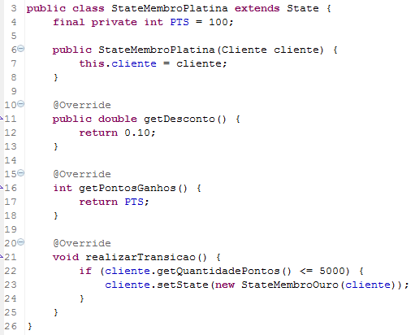
State – exemplo (cont.)
Com State

Slide 42
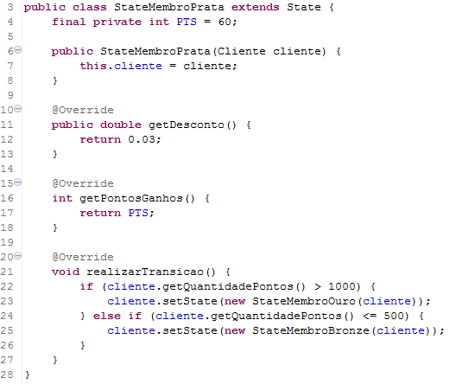
State – exemplo (cont.)
Com State

Slide 43
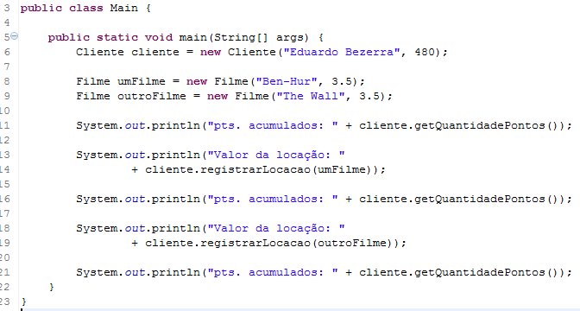
State – exemplo (cont.)

Slide 44
Observer

Slide 45
Observer
Intenção: Definir uma dependência um-para-muitos entre objetos para que, quando um objeto X mudar de estado, objetos dependentes de X sejam notificados e automaticamente atualizados.
GoF Book: “Define a one-to-many dependency between objects so that when one object changes state, all its dependents are notified and updated automatically.”

Slide 46
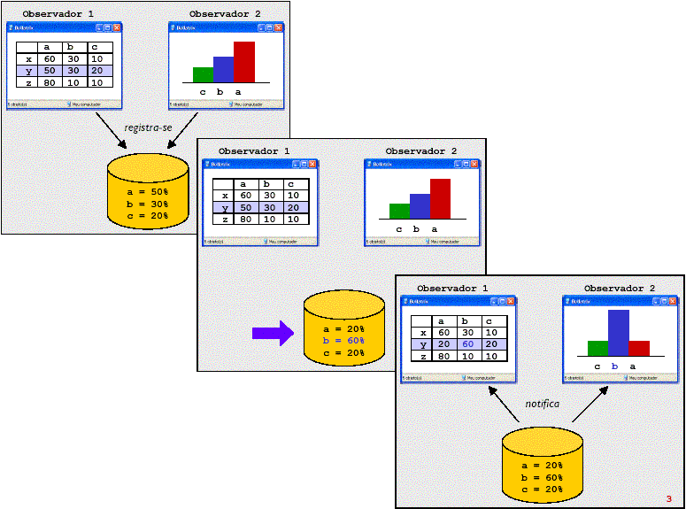
Observer (motivação)

Slide 47
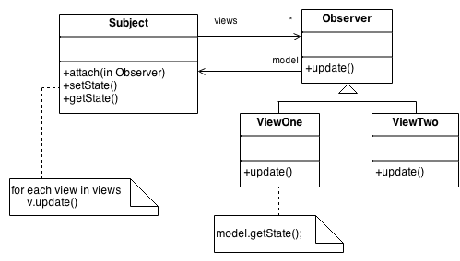
Observer - estrutura
Notes:
Fonte da figura: https://sourcemaking.com/design_patterns/observer

Slide 48
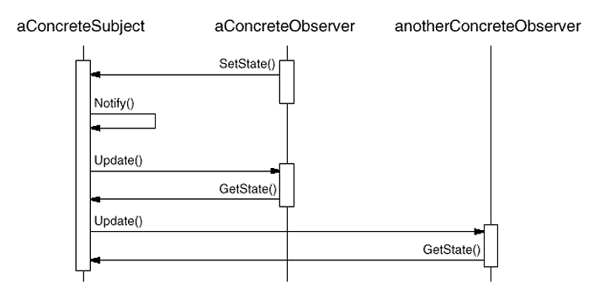
Observer - esquema de interação
Fonte: GoF Book

Slide 49
Observer – Java

Slide 50
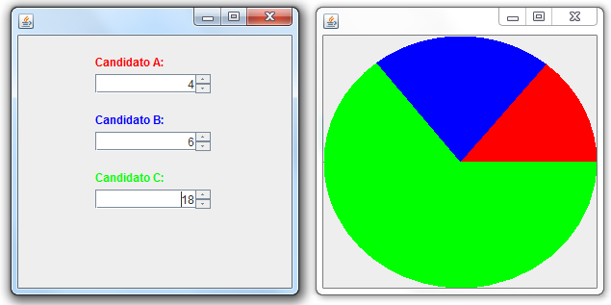
Observer – exemplo

Slide 51
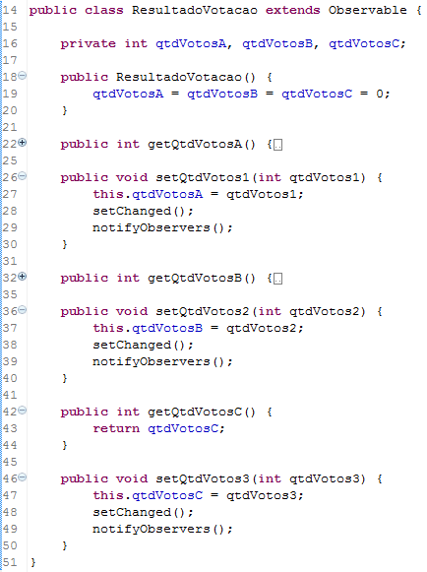
Observer – exemplo (cont.)

Slide 52
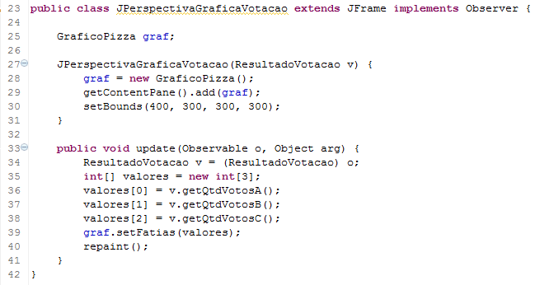
Observer – exemplo (cont.)
O método update é invocado sempre que o objeto observado é modificado.

Slide 53
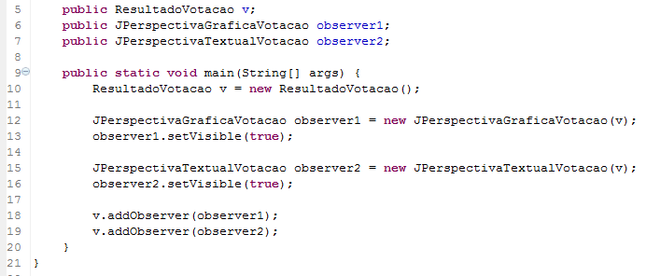
Observer – exemplo (cont.)

Slide 54
Memento

Slide 55
Memento
Intenção: Sem violar o encapsulamento, capturar e externalizar o estado interno de um objeto de maneira que este estado possa ser utilizado novamente mais tarde para “restaurar” o objeto a um estado prévio.
GoF Book: “Without violating encapsulation, capture and externalize an object's internal state so that the object can be restored to this state later.”
Memento permite implementar o conceito de “check points” sobre os estados de um objeto.
Possibilita restaurar um objeto de volta a um estado anterior (e.g., operações de “undo" ou “roolback").

Slide 56
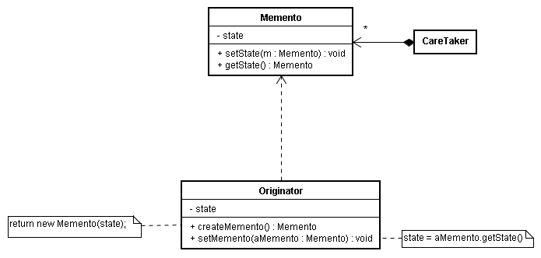
Memento (estrutura)

Slide 57
Factory Method

Slide 58
Factory Method
Intenção: Definir uma interface para criação de um objeto, permitindo que subclasses decidam qual classe instanciar. Esse padrão permite a uma classe delegar para suas subclasses a responsabilidade de criação do produto.
GoF Book: “Define an interface for creating an object, but let subclasses decide which class to instantiate. Factory Method lets a class defer instantiation to subclasses.”

Slide 59
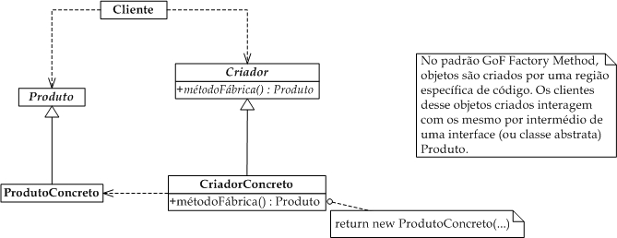
Factory Method - estrutura

Slide 60
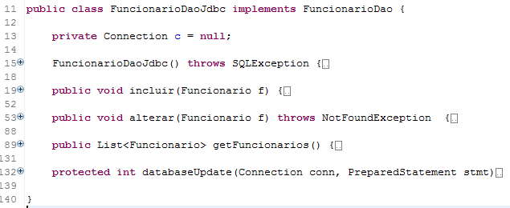
Factory Method - exemplo

Slide 61
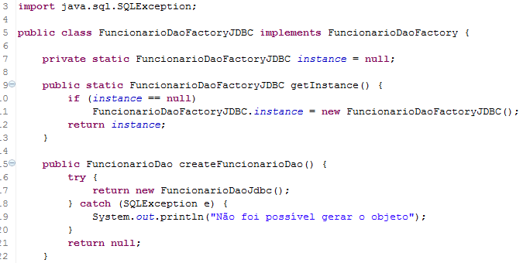
Factory Method - exemplo

Slide 62
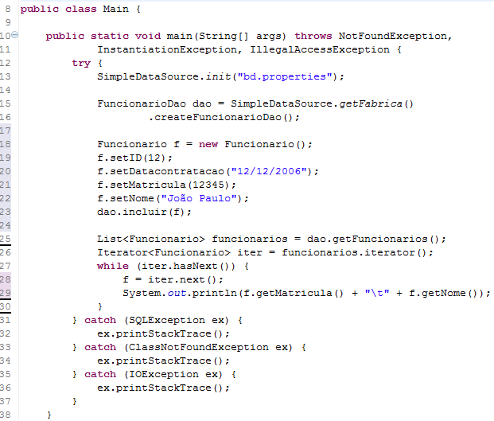
Factory Method - exemplo

Slide 63
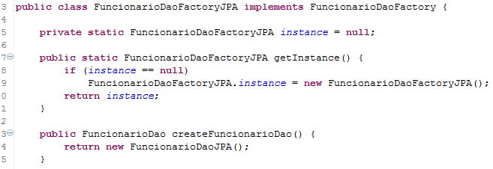
Factory Method - exemplo

Slide 64
Abstract Factory

Slide 65
Abstract Factory
Intenção: Fornecer uma interface comum para a criação de famílias de objetos relacionados ou dependentes, sem especificar suas classes concretas.
GoF Book: “Provide an interface for creating families of related or dependent objects without specifying their concrete classes.”

Slide 66
Abstract Factory
Estrutura
Há duas hierarquias de classes paralelas a de produtos e a de fábricas dos produtos.
Há uma interface que representa uma fábrica para cada família de objetos.
As subclasses concretas na hierarquia de fábricas instanciam cada família específica contida na hierarquia de produtos.

Slide 67
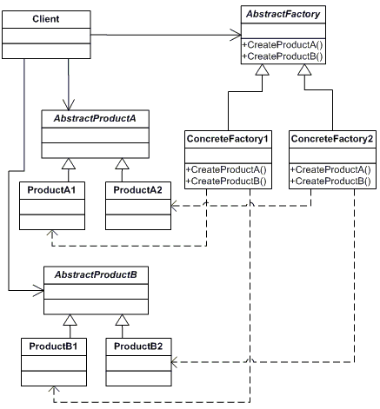
Abstract Factory
Estrutura

Slide 68
Abstract Factory - exemplo
No sistemas UNIX, há várias bibliotecas de IU: Gnome, KDE, etc.
Cada biblioteca fornece componentes da IU (botões, menus suspensos, ...) com aparências diferentes.
De que forma usar AbstractFactory para permitir a criação de aplicações portáveis (i.e., que funcionam em Gnome, KDE, etc.)?

Slide 69
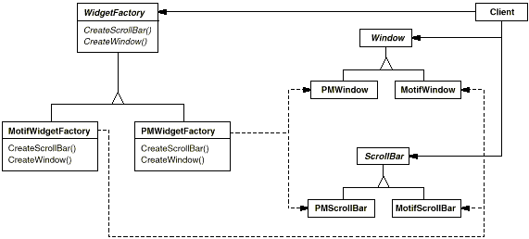
Abstract Factory – exemplo (cont.)
Fonte: GoF book

Slide 70
Referências
Gamma et al. Padrões de Projeto - Soluções Reutilizáveis de Software Orientado a Objetos, Porto Alegre: Bookman, 2000.
Steven Metsker, Padrões de Projeto em Java, Porto Alegre: Bookman, 2004.
Freeman et al. Use a Cabeça!: Padrões de Projetos, Rio de Janeiro: Alta Books, 2005.

Slide 71
Referências

